Slide 1
Параметры обучения
Филип Матяш

Slide 2
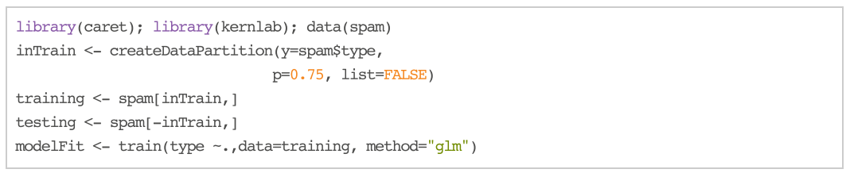
Spam пример

Slide 3
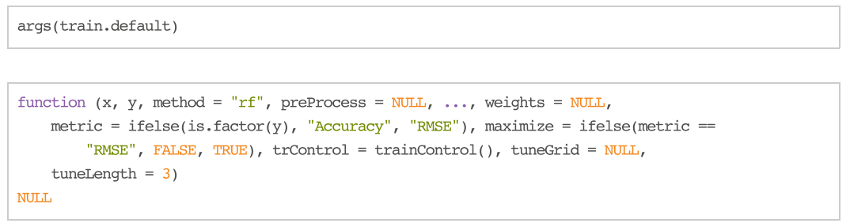
Параметры

Slide 4
Непрерывные (количественные) значения функции
RMSE = Root mean squared error
Rsuared = R^2
Факторные (качественные) зачения функции
Accuracy
Kappa — мера совпадения (соответствия)
https://en.wikipedia.org/wiki/Cohen%27s_kappa

Slide 5
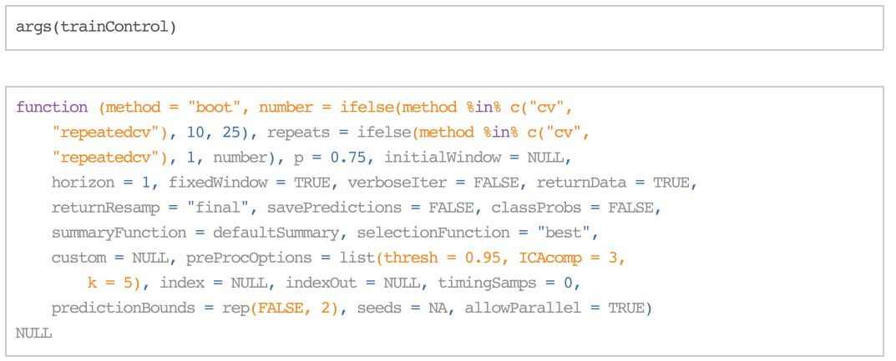
trainControl

Slide 6
TrainControl resampling
method
boot = bootstrapping
boot632 = bootstrapping with adjustment
cv = cross validation
repeatedcv = repeated cross validation
LOOCV = leave one out cross validation
number
количество сабсэмплов для boot/cross validation
repeats
Количество прогонов с изменением сабсэмплинга
*can slow things down if to big

Slide 7
Что посеешь то и пожнешь
Методы ресемплинга/бутстрапа используют псевдослучайные величины
Устанавливайте seed глобально для сравнения моделей
Передавайте seed в модель при параллельном выполнении

Slide 8
Other
http://www.edii.uclm.es/~useR-2013/Tutorials/kuhn/user_caret_2up.pdf
http://topepo.github.io/caret/training.html

Slide 9
Отображение предикторов

Slide 10
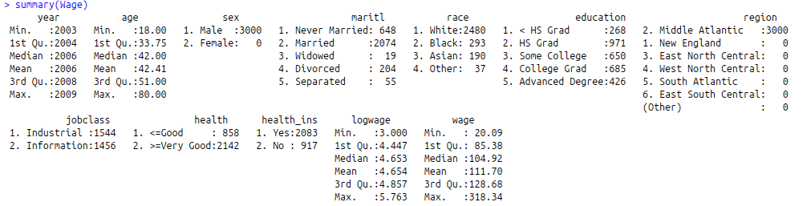
Wage data
library(ISLR); library(ggplot2); library(caret)
data(Wage)
summary(Wage)

Slide 11
Test/train set
inTrain <- createDataPartition(y=Wage$wage,
p=0.7, list=FALSE)
training <- Wage[inTrain,]
testing <- Wage[-inTrain,]
dim(training); dim(testing)

Slide 12
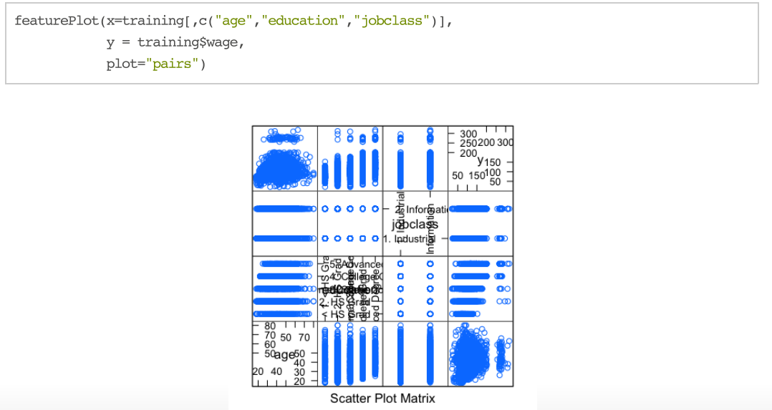
FeaturePlot

Slide 13
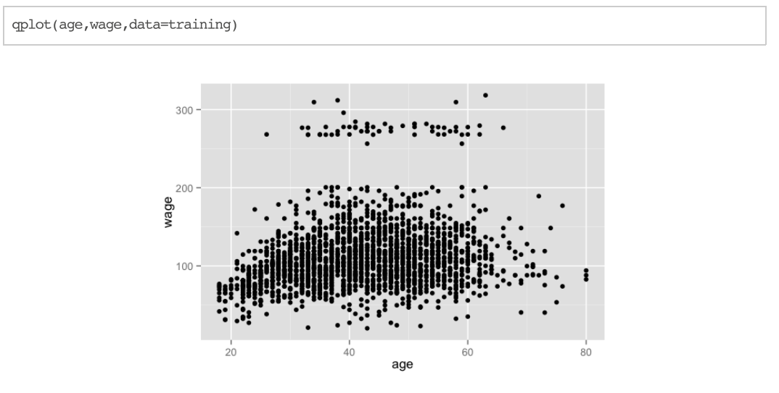
Qplot

Slide 14
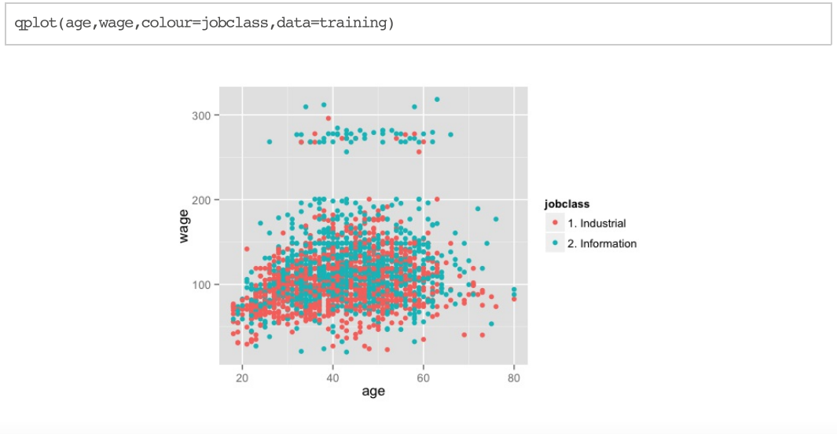
Qplot

Slide 15
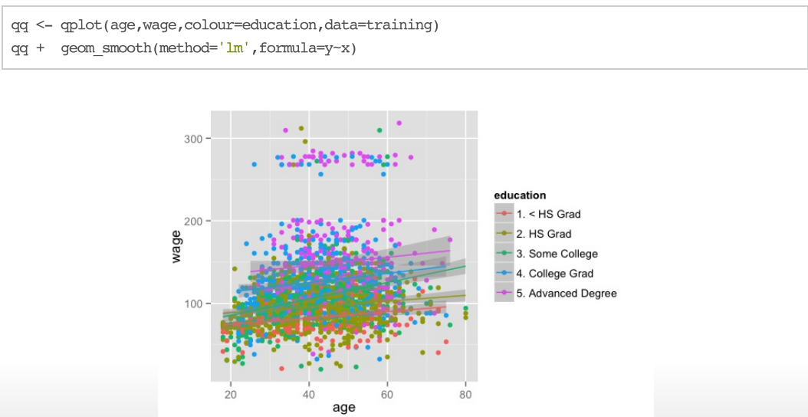
Добавляем линнии регрессионного сглаживания

Slide 16
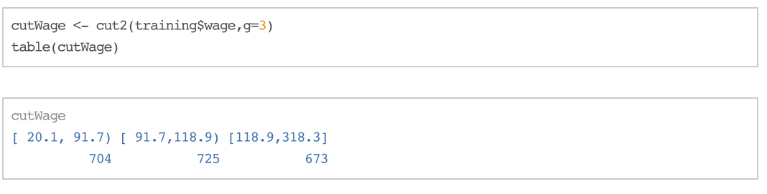
Биннинг

Slide 17
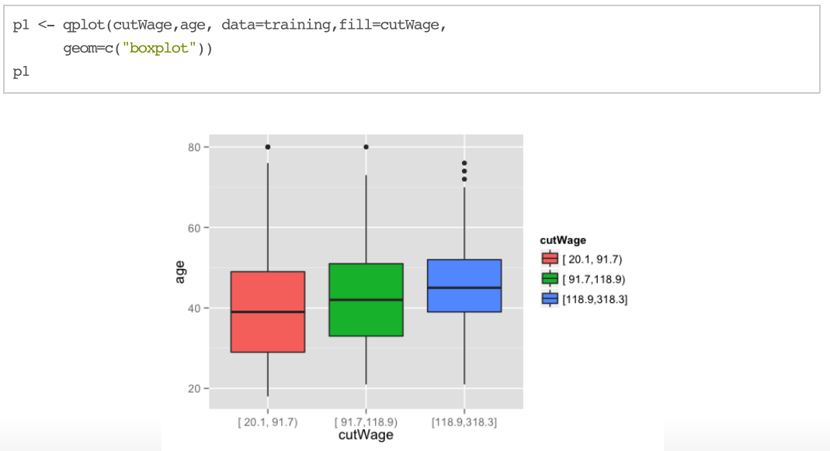
Биннинг и boxplot

Slide 18
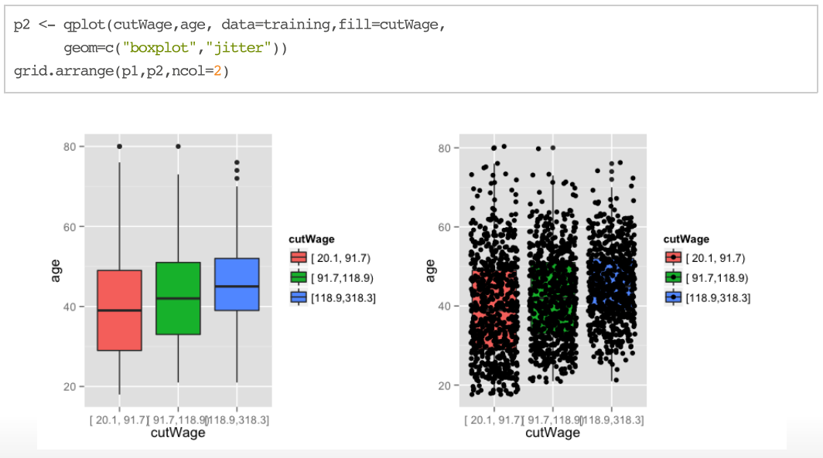
...и накладывание наблюдений

Slide 19
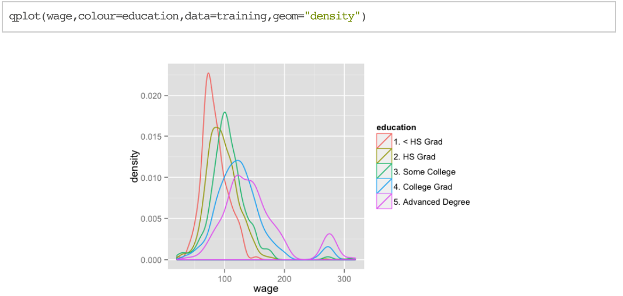
Density plot

